Slide 1
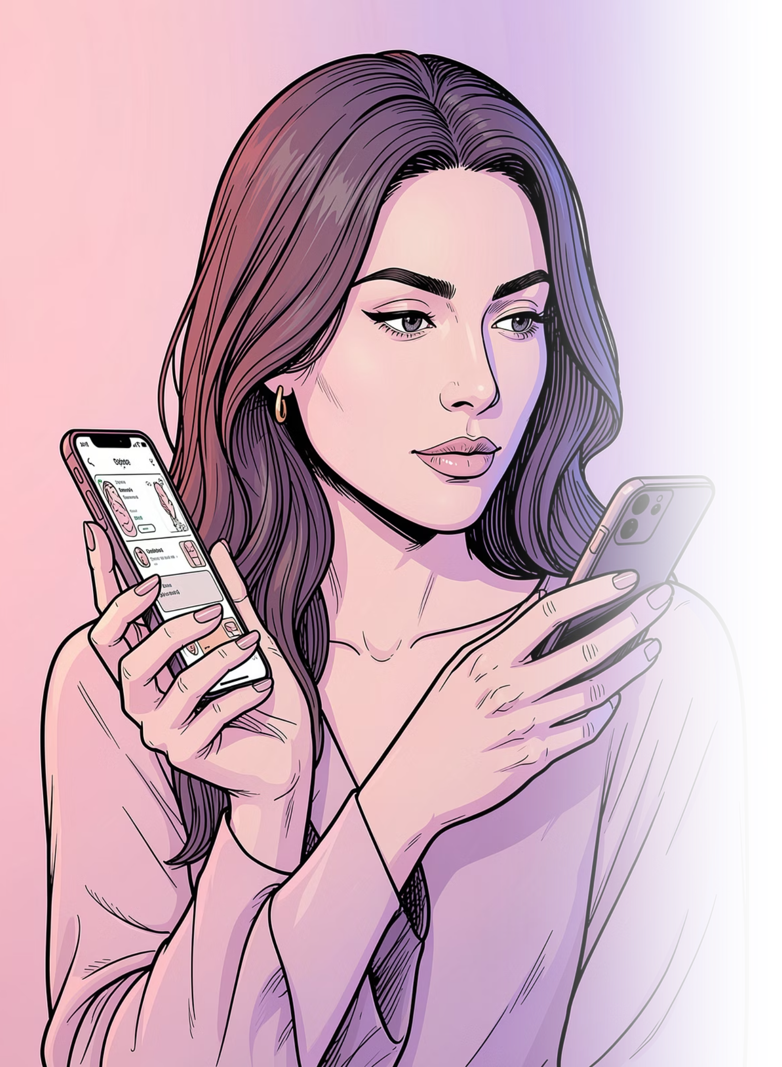
BelaGo
Kickoff do Projeto
Apresentação completa do projeto: cronograma de marcos, identidade visual e sessão de descoberta. Tudo que você precisa saber antes de começarmos.

Slide 2




PARTE 1 · CRONOGRAMA
Entregamos em Fases com Aprovação Formal
Nossa filosofia: cada fase tem critérios claros de aceite e aprovação documentada antes de avançar. Você sempre sabe onde estamos e o que vem a seguir — sem surpresas.
Fase 1 · Mês 1
Fase 2 · Mês 2
Descoberta & UX
Design de Interface
Fase 3 · Mês 3
Fase 4 · Mês 4
Desenvolvimento
Testes & Lançamento

Slide 3
PARTE 1 · MARCOS
Marco a Marco: O Que Será Entregue
Marco
Semana
Entregável Concreto
Critério de Aceite
Fase 1 — Descoberta & UX
Kickoff oficial
Sem. 1
Reunião de alinhamento de visão e escopo
Ata de reunião aprovada
Personas definidas
Sem. 2
Persona cliente + profissional documentadas
Aprovação da cliente
Análise de concorrentes
Sem. 2
Relatório Singu, Glam e BeautyDate
Apresentação ao time
Wireframes aprovados
Sem. 3
Fluxo principal em baixa fidelidade
Assinatura da cliente
Requisitos v1 assinado
Sem. 4
Documento de Requisitos completo
Assinatura da cliente
Fase 2 — Design de Interface
Design System finalizado
Sem. 5
Biblioteca de componentes no Figma
Aprovação do time
UI app cliente aprovada
Sem. 6
Telas high-fidelity do fluxo principal
Aprovação da cliente
UI app profissional aprovada
Sem. 7
Telas high-fidelity do app profissional
Aprovação da cliente
Protótipo validado
Sem. 7
Protótipo interativo testado com usuários
Relatório de validação
Handoff concluído
Sem. 8
Design entregue ao time de dev
Checklist de handoff
Fase 3 — Desenvolvimento
Backend em staging
Sem. 9
API e autenticação operacionais
Testes internos aprovados
Fluxo de agendamento
Sem. 11
Busca → pagamento → confirmação E2E
Cliente testa e aprova
Integrações concluídas
Sem. 12
Pagar.me + Google Maps integrados
Transação real aprovada
Apps MVP funcionais
Sem. 13
Apps cliente e profissional completos
Revisão com a cliente
Painel admin operacional
Sem. 14
Painel web para gestão operacional
Fluxo E2E aprovado
Fase 4 — Testes & Lançamento
Beta fechado
Sem. 15
20–30 usuários reais testando
Conclusão ≥ 80%
Bugs críticos corrigidos
Sem. 16
Relatório de bugs zerado (críticos)
QA aprovado
Assets de loja prontos
Sem. 16
Screenshots, textos e ícones
Aprovação da cliente
Submissão às lojas
Sem. 17
App enviado à App Store e Play Store
Protocolo de submissão
🚀 Lançamento público
Sem. 17
App disponível publicamente
Disponível nas lojas
Relatório pós-lançamento
+30 dias
Métricas dos primeiros 30 dias
Apresentação ao time

Slide 4
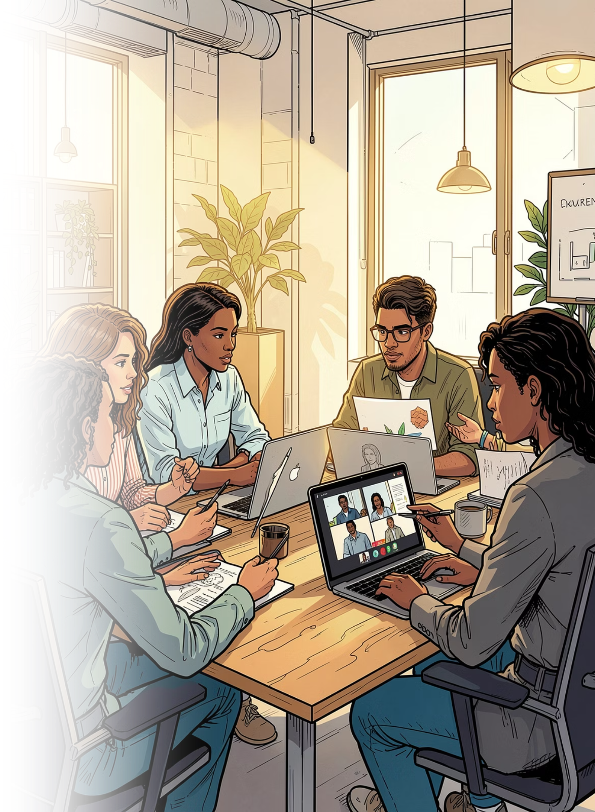
PARTE 1 · REUNIÕES
Calendário de Acompanhamento
Check-in Semanal
Toda semana · 30 min · Videochamada
O que foi feito, o que vem e bloqueios. Time + cliente. Atualização de status.
Revisão de Fase
Fim de cada fase · 1h30–2h · Ao vivo
Revisão de marcos, demo e aprovação formal documentada antes de avançar. Time completo + cliente.
Demonstrativo
Semanas 12–13 · 1h
Cliente testa o fluxo completo: buscar → agendar → pagar → confirmar. Feedback antes do polish final.
Retrospectiva Pós-Lançamento
30 dias após lançamento · 1h
Revisão de métricas: agendamentos, usuários, conversão e erros. Prioridades para a versão 2.0.

Slide 5
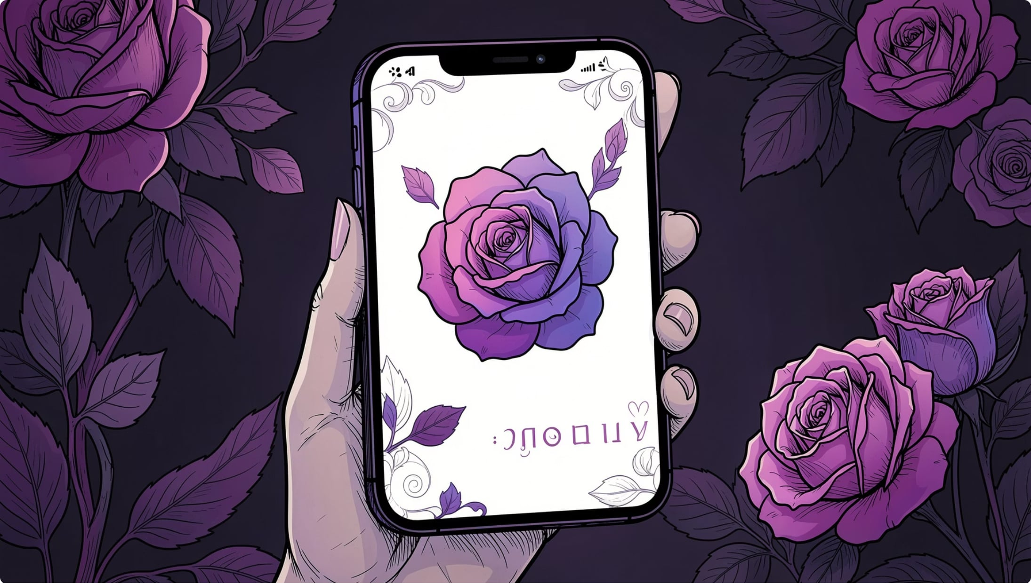
PARTE 2 · IDENTIDADE VISUAL
A Filosofia por Trás da Marca
BelaGo parece uma marca que une tecnologia e beleza com elegância e proximidade. O gradiente Rose → Violet comunica feminilidade moderna e sofisticação digital. A Georgia Itálica no logo traz personalidade e confiança — uma marca que você reconhece de imediato.
Simples
Lucrativo
Seguro
Agendar em menos de 60 segundos
Gera cliente real, não só exposição
Identidade verificada, pagamento protegido

Slide 6




PARTE 2 · SISTEMA VISUAL
Paleta de Cores & Tipografia
Sistema de Cores
Tipografia
Rose #E8448A → Violet #9B5DE5
Teal Spark #0DC5A8
Georgia Itálica
DM Sans / System UI
Gradiente principal. Botões de ação, splash screen e identidade da marca.
Confirmações e sucesso. Ex: "Agendamento confirmado com sucesso!"
Logo e títulos de marca. Sempre sozinha ou ao lado de sans-serif — nunca com outra serif.
Toda a interface: Regular 400 (corpo), Semibold 600 (subtítulos), Bold 700 (destaques).
Amber Flash #F5A623
Plum Night #1A0E1B & Blush White #FEFCFD
Urgência e promoções. Ex: "Oferta relâmpago — última vaga hoje!"
Texto principal e fundo claro com calor rosado — nunca branco puro.
Regra de ouro: jamais usar Alert Red próximo ao Rose — conflito visual que compromete a legibilidade.

Slide 7
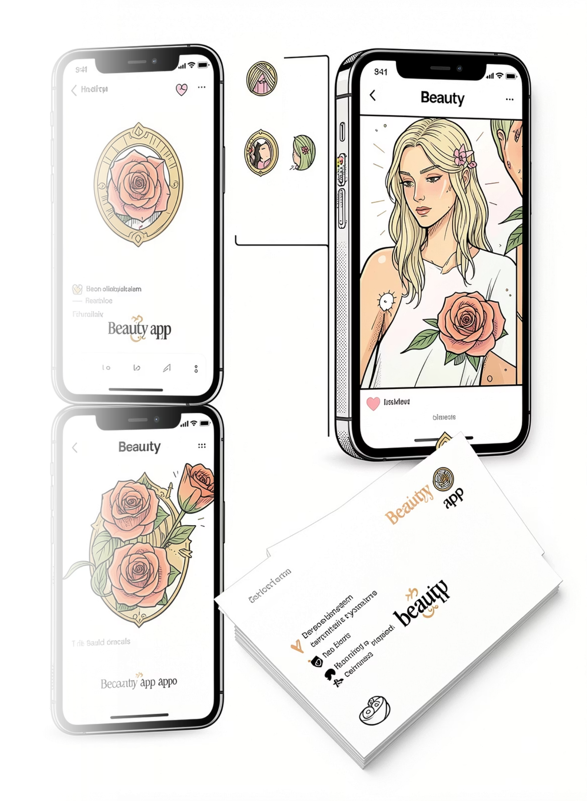
PARTE 2 · LOGO & VOZ
Logotipo, Variantes e Voz da Marca
Gradiente sobre claro
Uso principal no app e telas internas
Gradiente sobre escuro
Splash screen, banners e dark mode
Monocromático Rose
Materiais de marketing impresso e digital
Reverso branco
Crachás e materiais sobre fundo colorido
Voz da marca: Próxima · Direta · Confiável · Animada · Sofisticada
Certo: "Fernanda está disponível hoje às 18h. Confirmar?"
Errado: "Sua solicitação foi processada com sucesso."

Slide 8
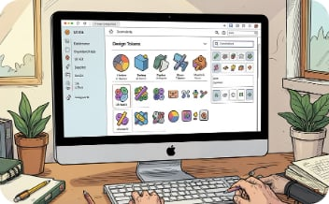
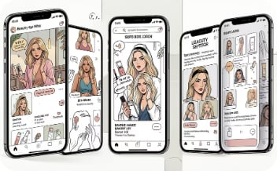
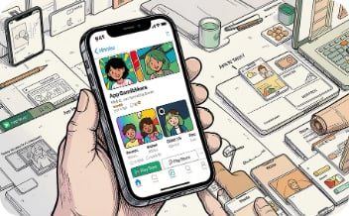


PARTE 2 · PRÓXIMOS PASSOS
O Que Produziremos nas Semanas 5–8
Design System no Figma
UI High-Fidelity
Assets de Loja
Kit de Marca
Todas as telas do fluxo MVP — cliente e profissional — prontas para desenvolvimento.
Screenshots, ícones e textos para App Store e Play Store nos tamanhos exigidos.
Fontes, cores e logos para a cliente usar em redes sociais e materiais próprios.
Componentes, tokens e biblioteca de ícones — base de toda a UI do app.
O que você sente faltando? Tem algo na identidade que não parece o BelaGo que você imaginou?

Slide 9
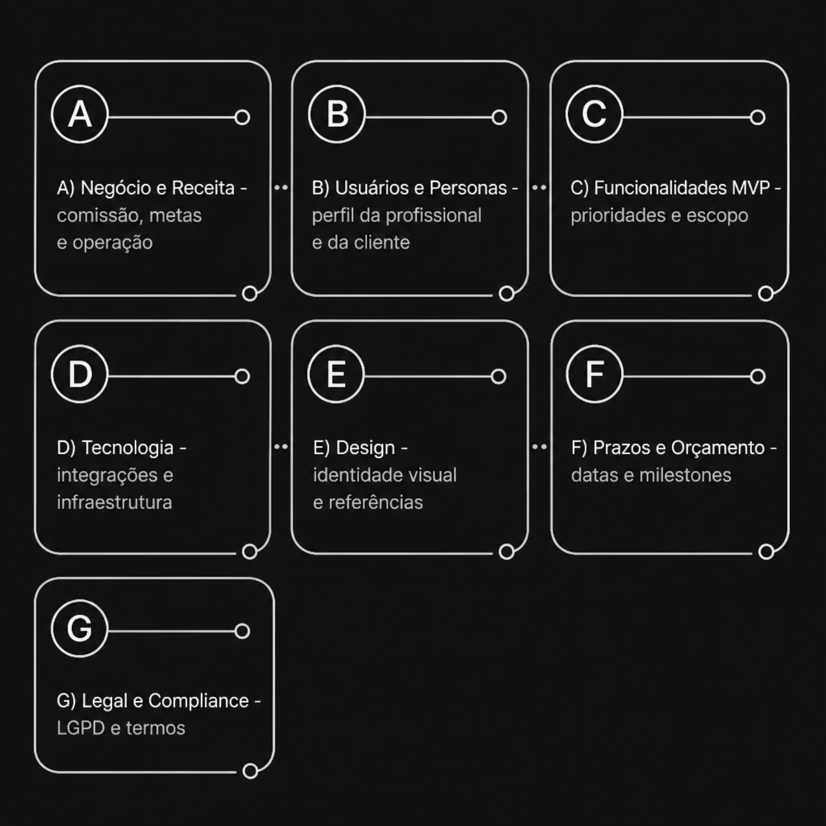
PARTE 3 · DISCOVERY
Perguntas para a Sessão de Discovery
Objetivo
Entender o negócio, os usuários e as restrições reais — para entregar o produto certo, não um produto genérico.
Negócio & Receita: comissão, metas e operação existente
Usuários & Personas: perfil da profissional e da cliente
Funcionalidades MVP: o que é obrigatório vs. o que pode esperar
Tecnologia: contas, integrações e infraestrutura
Design: logo, referências e tom de marca
Prazos & Orçamento: datas, milestones e suporte pós-launch
Legal & Compliance: LGPD, termos e relação com profissionais

Slide 10


ENCERRAMENTO
Próximos Passos
Estas perguntas são para entregar o produto certo — não para complicar. Quanto mais alinhados agora, menos retrabalho durante o desenvolvimento.
01
Revisão do Cronograma
Confirme datas, marcos e responsáveis. Ajustes são bem-vindos agora.
02
Sessão de Discovery
Responda às perguntas das 7 categorias. Reserve 1h30 para esta conversa.
03
Aprovação da Identidade Visual
Valide paleta, tipografia e voz da marca antes das semanas 5–8.
04
Kickoff Oficial — Semana 1
Alinhamento de visão, escopo e início formal do projeto.
Dúvidas sobre o cronograma, a identidade ou as perguntas de discovery? Este é o momento ideal para levantar — estamos aqui para construir juntos.

